Slide 1
Государственное казенное общеобразовательное учреждение «Специальная (коррекционная) школа-интернат № 9 для детей-сирот и детей, оставшихся без попечения родителей, с ограниченными возможностями здоровья» с.Падинское Новоселицкий район, Ставропольский край
«Формирование жизненной компетенции
у обучающихся с ограниченными возможностями здоровья и инвалидностью на уроках сельскохозяйственного труда»
Зам.директора по УВР
Акиншина Н.Н.

Slide 2
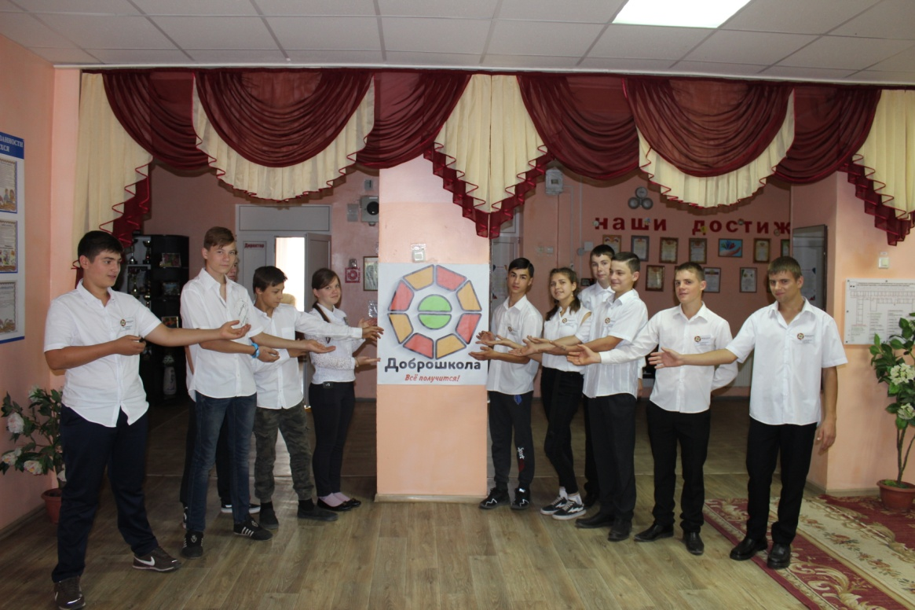
Реализация проекта «Современная школа» национального проекта «Образование»

Slide 3
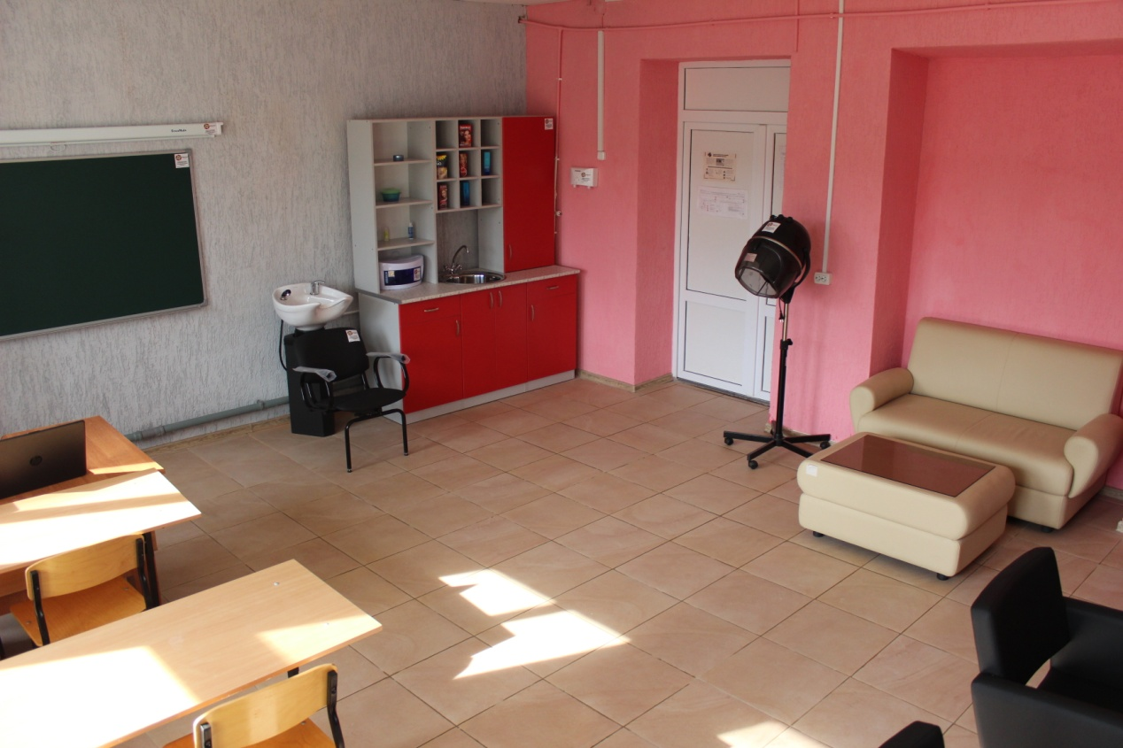
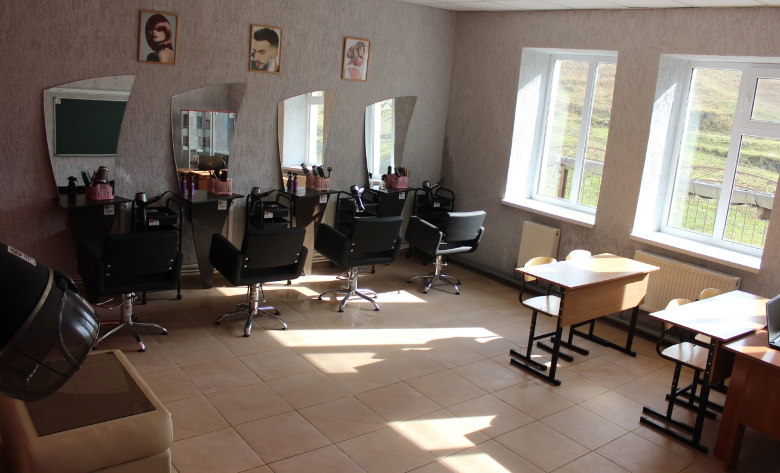
Реализация проекта «Современная школа» национального проекта «Образование»- кабинет парикмахерского дела

Slide 4
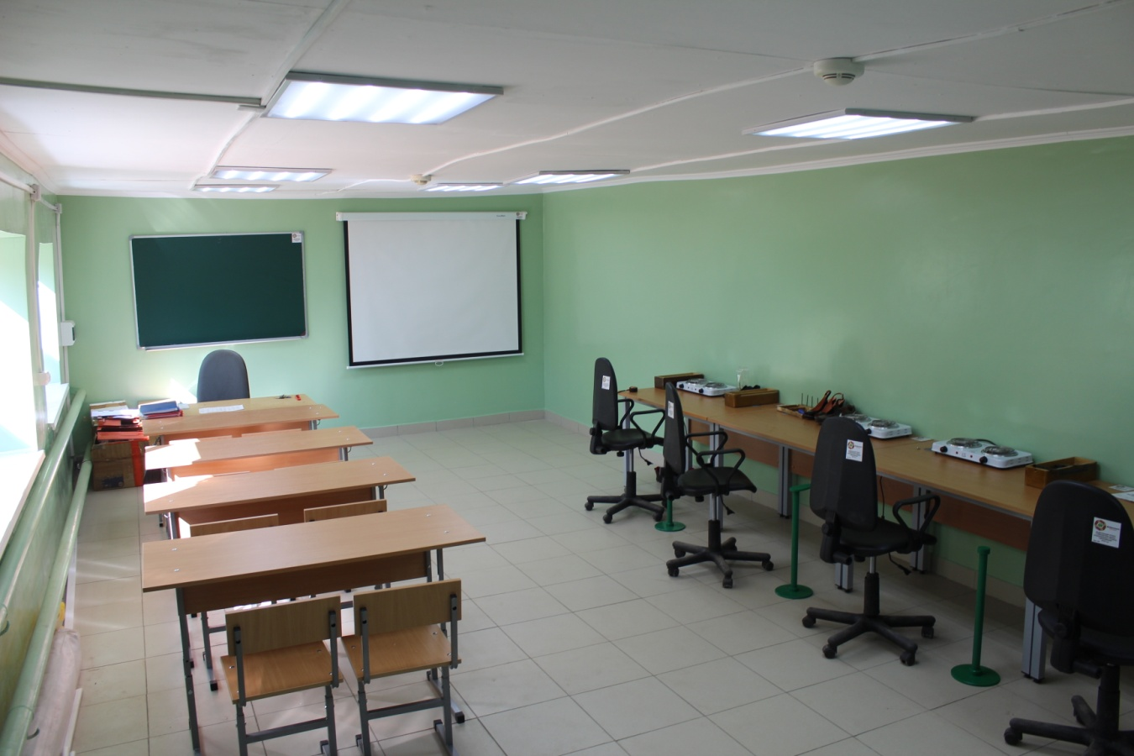
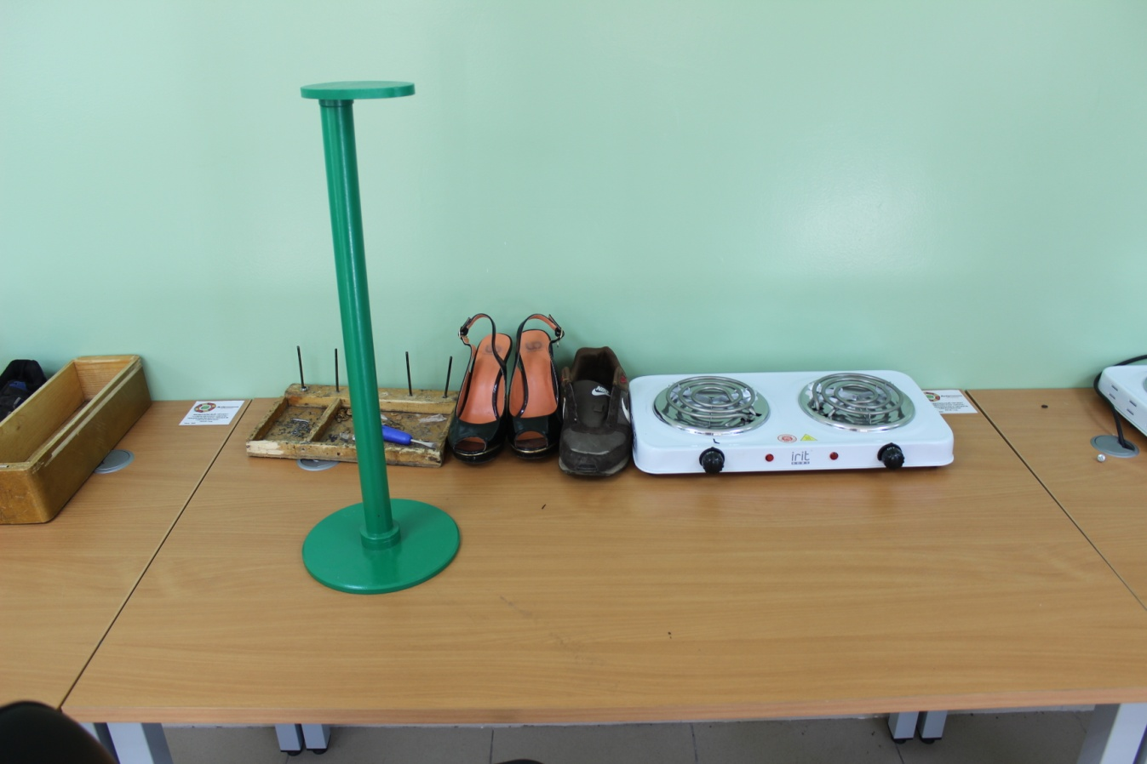
Реализация проекта «Современная школа» национального проекта «Образование»- кабинет сапожного дела

Slide 5
Предметная область «Технология»
1
Учебный предмет «Столярное дело»
2
Учебный предмет «Швейное дело»
3
Учебный предмет «Цветоводство и декоративное садоводство»
4
Учебный предмет «Сельскохозяйственный труд»

Slide 6
Группа профессиональной подготовки (10 класс)
1
Профессиональная подготовка «Обувщик по ремонту обуви», код профессии-15398
2
Профессиональная подготовка «Парикмахер мужской,
женский», код профессии-16437
3
Вид выдаваемого документа- свидетельство о профессии рабочего

Slide 7
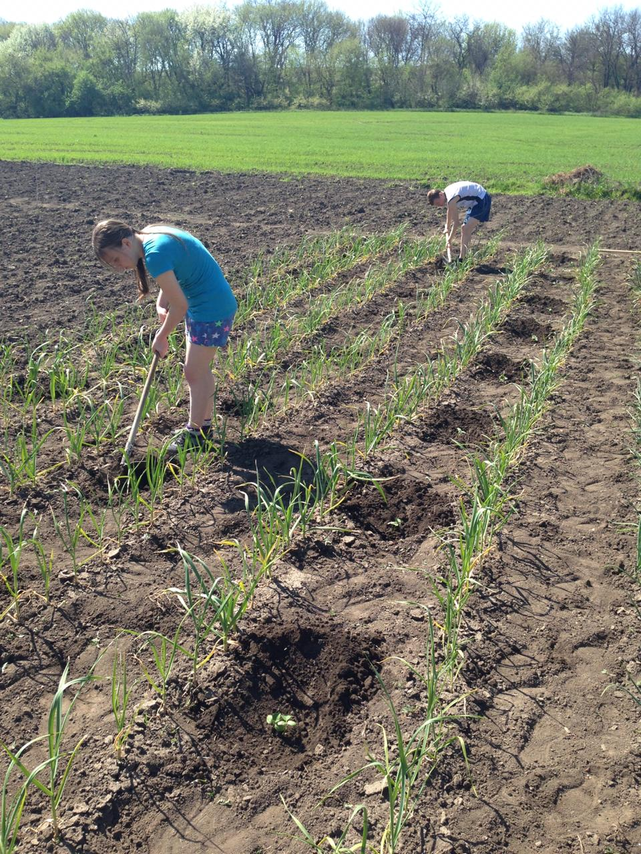
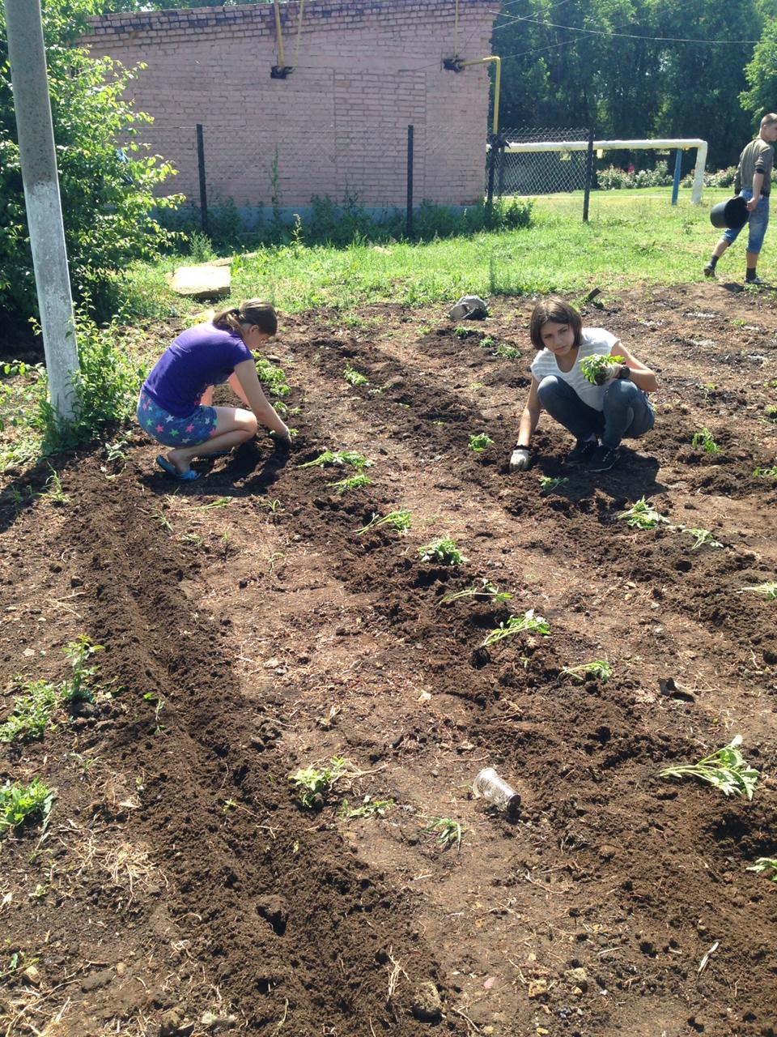
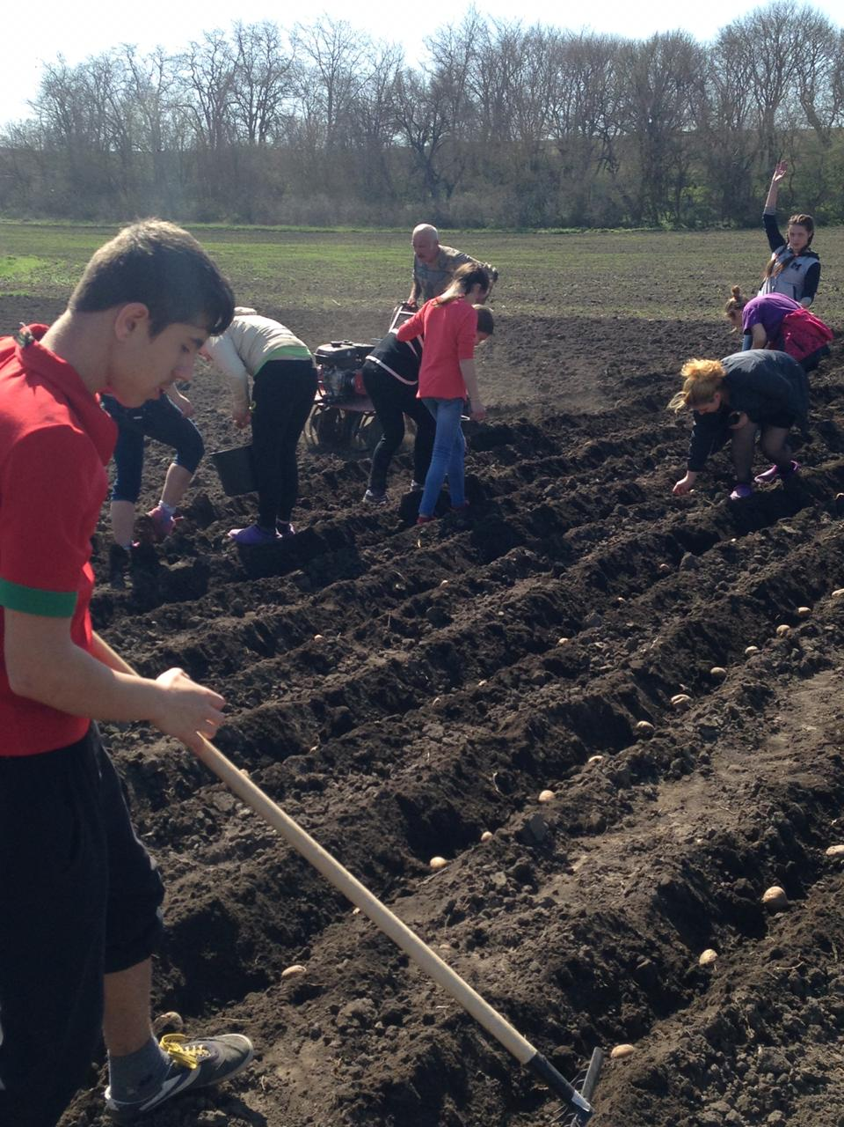
Практические занятия на приусадебном участке
Посадка картофеля
Прополка овощных культур
Высаживание рассады

Slide 8
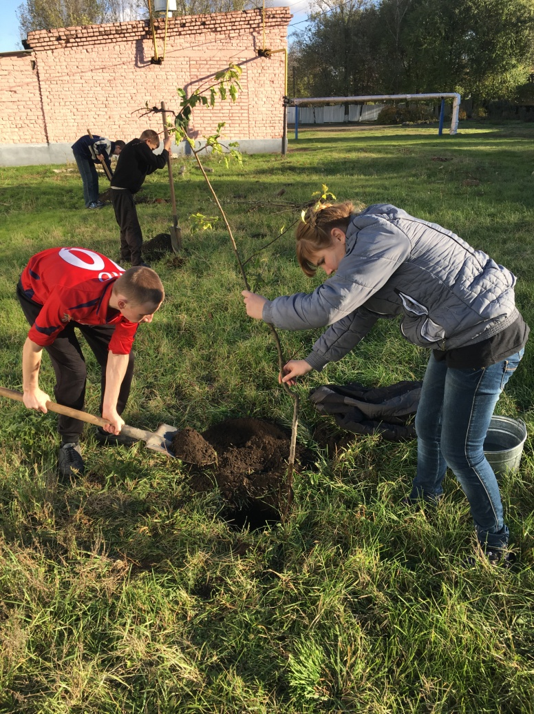
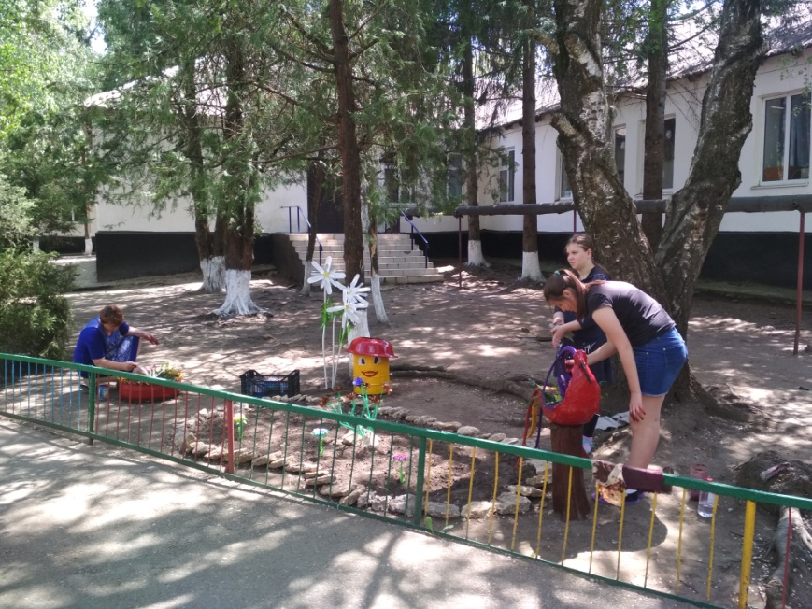
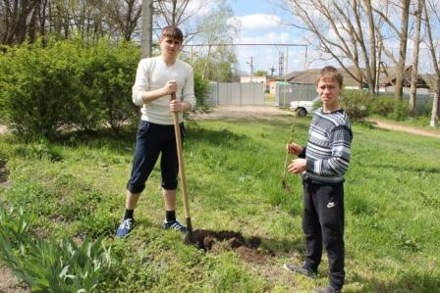
Работа по благоустройству территории
Уход за клумбами
Посадка саженцев

Slide 9
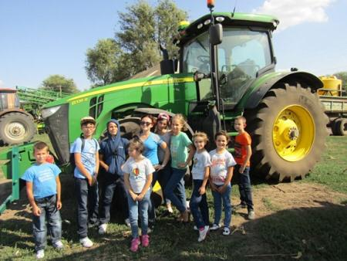
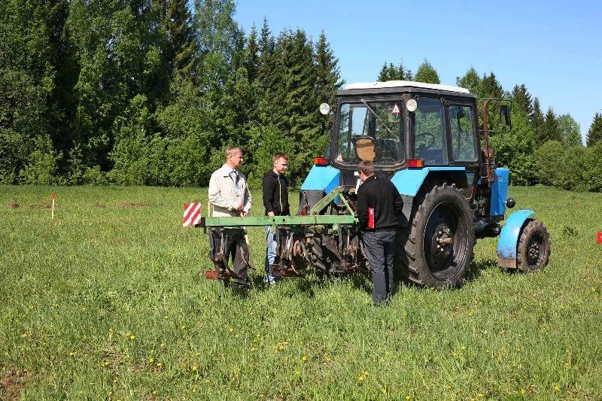
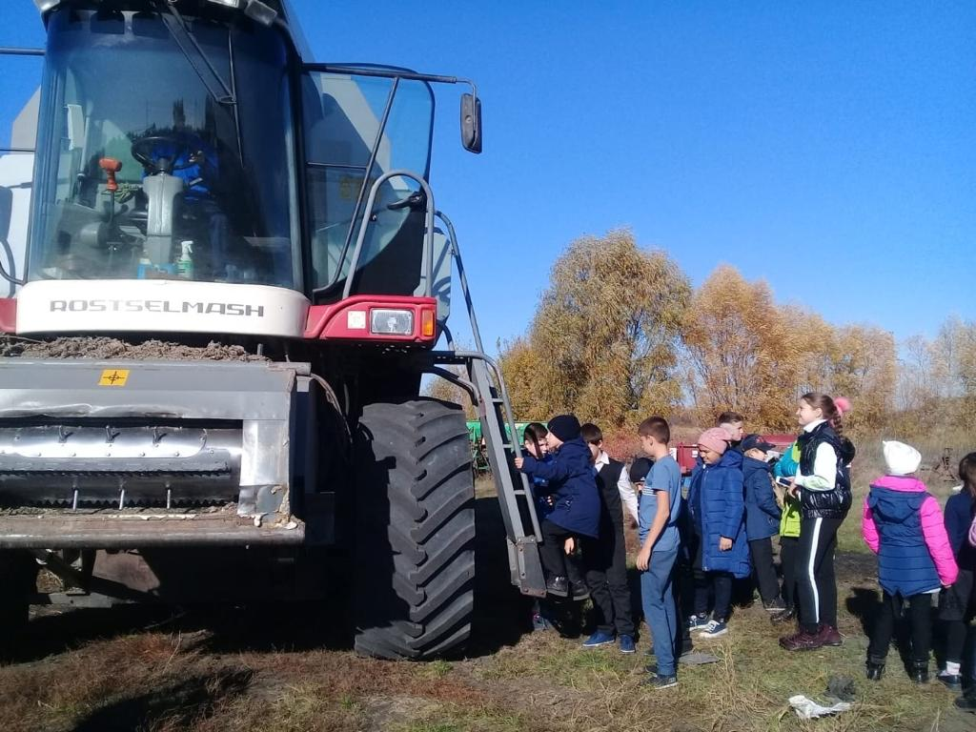
Внеклассная работа- экскурсии на сельскохозяйственные предприятия

Slide 10
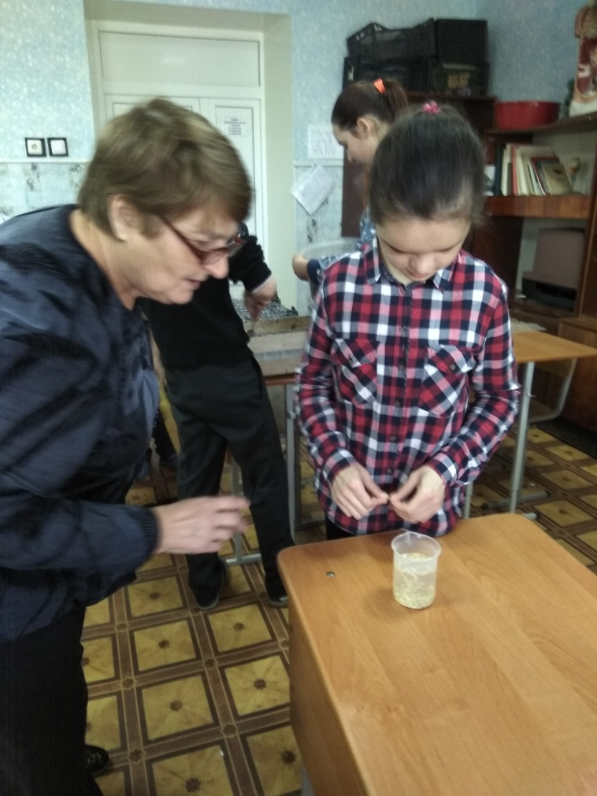
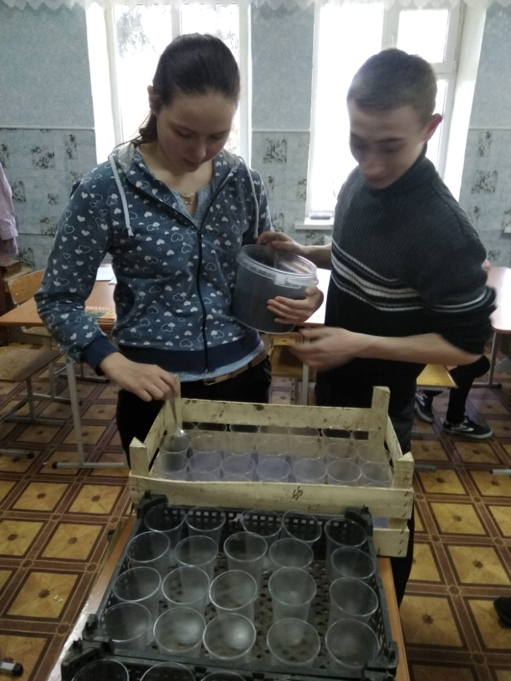
Проектная деятельность
Подготовка семян к посеву
Подготовка почвы для посева

Slide 11
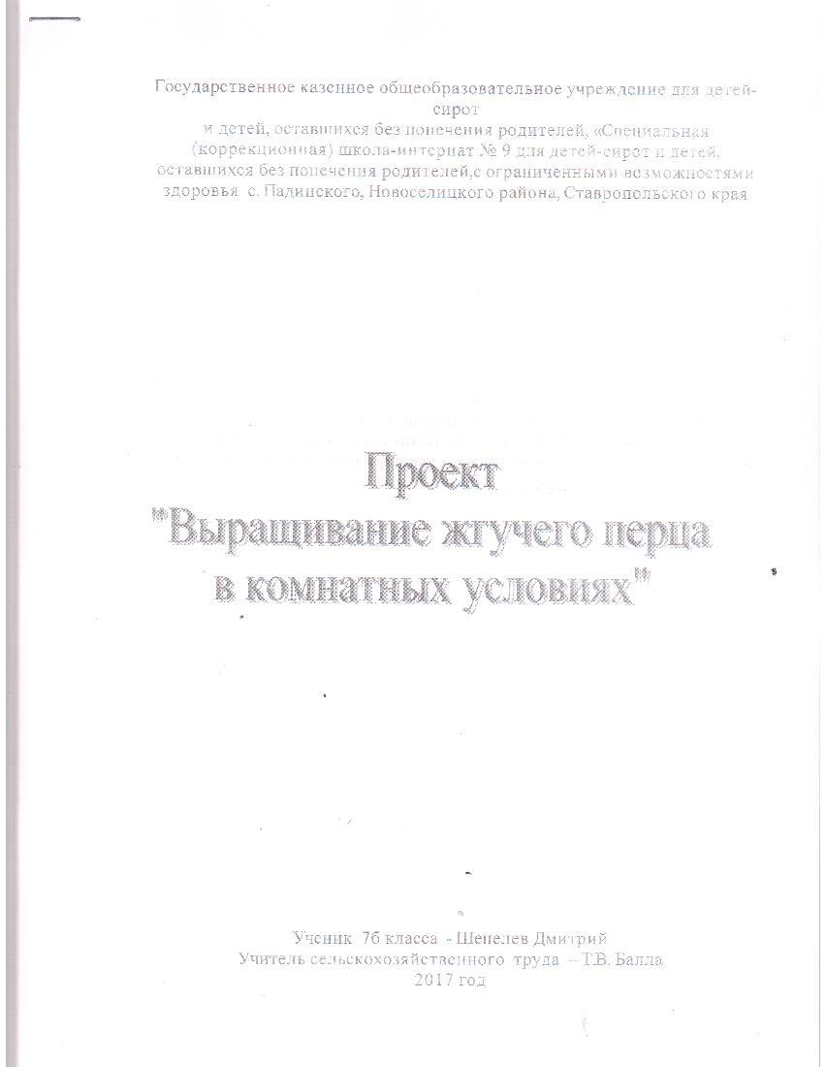
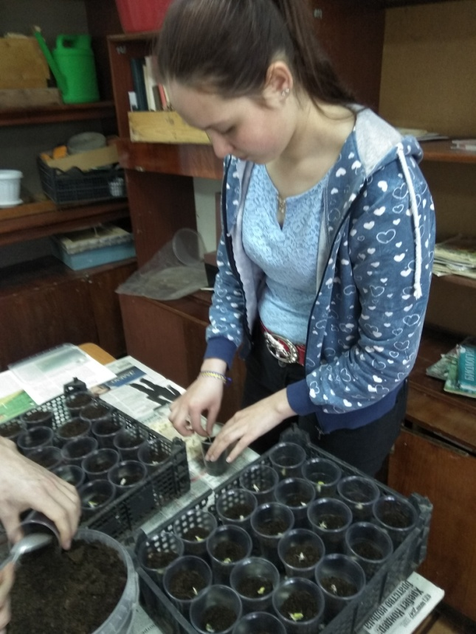
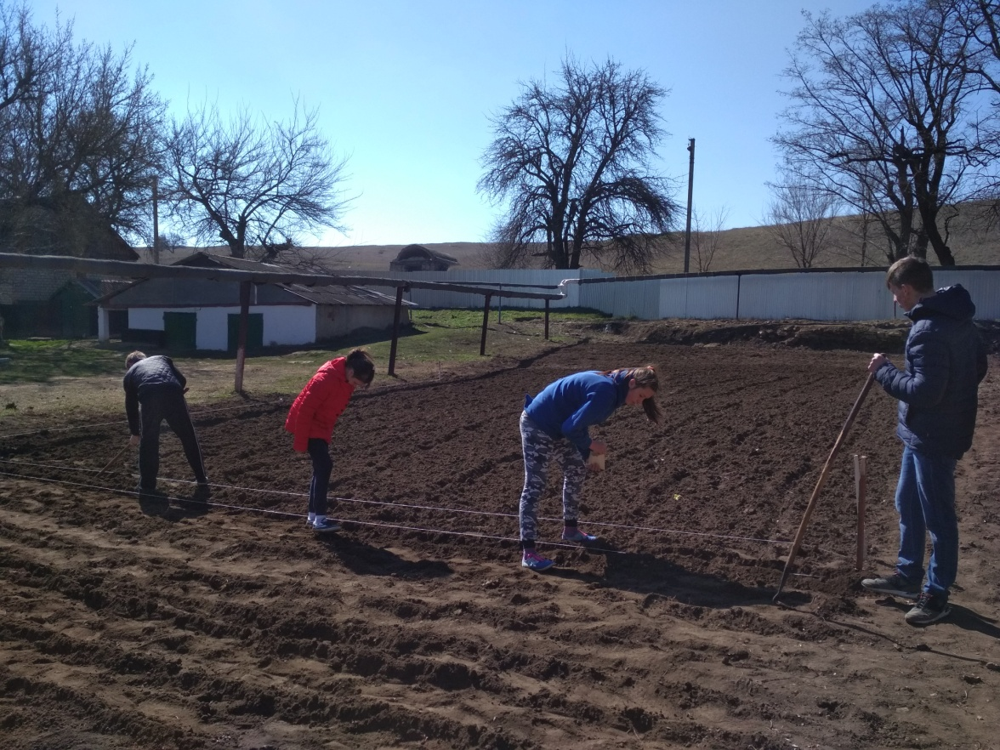
Проектная деятельность
Пикирование рассады
Подготовка почвы для высаживания рассады

Slide 12
Благодарим за внимание!

